Slide 1
CICLO OPERACIONAL
É o período entre a aquisição da mercadoria, até o recebimento efetivo do valor correspondente a venda do bem.

Slide 2
CICLO OPERACIONAL
  É utilizado para o orçamento de caixa e para calcular a Ncessidade de Capital de Giro (N C G).
  Desta forma a empresa pode estimar o tamanho do capital necessário, procurando a melhor maneira de supri-lo junto a fornecedores e clientes.

Slide 3
CICLO OPERACIONAL
Características
  É uma visão comparativa dos prazos de giro de estoque,prazo médio de recebimento de duplicatas e prazo médio de pagamento de fornecedores, além dos custos fixos mensais.

Slide 4
CICLO OPERACIONAL
Características
  Um bom ciclo operacional fortalece o capital próprio investido, de forma a viabilizar o crescimento das vendas com sustentabilidade real.

Slide 5
CICLO OPERACIONAL
Fórmula para cálculo
Ciclo Operacional é igual o prazo médio de estocagem mais o prazo médio de recebimento das vendas a prazo.
CO = PME + PMR

Slide 6
CICLO OPERACIONAL
  Composição
  O ciclo operacional é composto pelo ciclo econômico e pelo ciclo financeiro.

Slide 7
CICLO OPERACIONAL
Ciclo ECONÔMICO:
É o período em que a mercadoria permanece nas dependências da empresa, ou seja , inicia-se com a aquisição da mercadoria e encerra-se com a venda da mesma.

Slide 8
CICLO OPERACIONAL
Fórmula do Ciclo Econômico
Ciclo Econômico=Prazo médio de estocagem (PME)

Slide 9
CICLO OPERACIONAL
  Ciclo FINANCEIRO
É o período de tempo entre o pagamento de compras e o
recebimento de vendas.

Slide 10
CICLO OPERACIONAL
  Fórmula do Ciclo Financeiro
  O Ciclo Financeiro é soma do prazo médio de estocagem com
prazo médio de recebimento e em seguida deduz o prazo médio de pagamento.
CF = PME + PMR – PMP

Slide 11
CICLO OPERACIONAL
  Orçamento de caixa:
  É de fundamental importância para a boa administração das finanças empresariais.

Slide 12
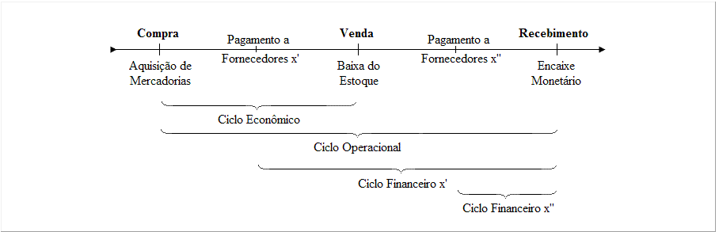
CICLO OPERACIONAL

Slide 13
CICLO OPERACIONAL
Ideal p/ empresa:
Seria pagar os fornecedores com
45 dias, ou até mesmo 60 dias se possível. E receber com 30 a 35 dias dos clientes.

